Slide 1
Zmiany stóp procentowych
od 2013
Maria Jarnicka, Zuzanna Małecka

Slide 2
Stopy procentowe
Stopa procentowa to wyrażony procentowo koszt kredytu lub zwrot z zainwestowanych środków.
Do podstawowych rodzajów stóp procentowych należą: stopa referencyjna, lombardowa, depozytowa, redyskontowa weksli i stopa dyskontowa weksli.
Stopa referencyjna określa minimalną wartość po jakiej bank centralny może realizować operacje otwartego rynku na rynku międzybankowym.
Stopa lombardowa określa maksymalny poziom oprocentowania kredytów udzielanych przez bank centralny bankom komercyjnym.
Stopa depozytowa określa oprocentowanie jednodniowych depozytów składanych przez banki komercyjne w banku centralnym.
Stopa redyskontowa określa cenę po jakiej bank centralny skupuje weksle od banków komercyjnych.
Stopa dyskontowa pokazuje jak zmienia się wartość pieniądza w czasie.

Slide 3
Inflacja
Inflacja to proces trwałego wzrostu cen w gospodarce związany ze spadkiem siły nabywczej pieniądza krajowego.

Slide 4
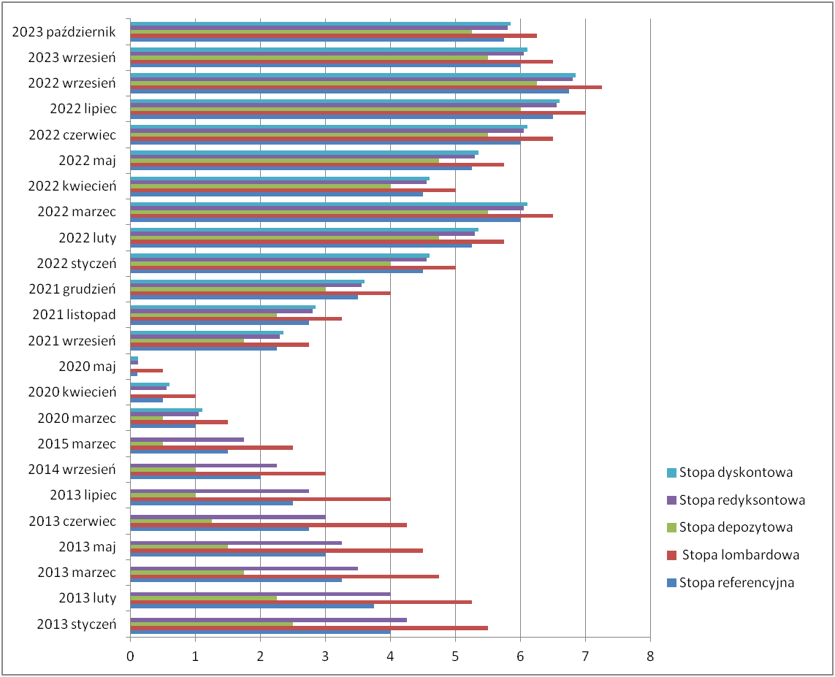

Slide 5
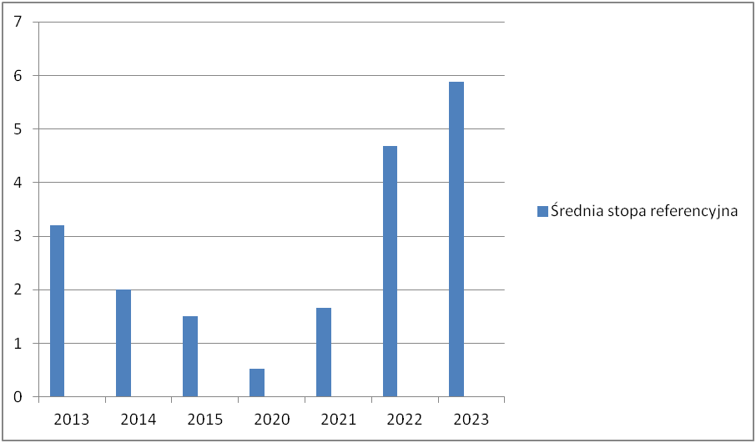

Slide 6
2013
W 2013 roku doszło do znacznego spadku stopy procentowej w wielu krajach, zwłaszcza w tych, które były dotknięte skutkami globalnego kryzysu finansowego z lat 2008-2009. Przyczyny spadku stopy procentowej w 2013 roku obejmowały między innymi: presję polityczną i gospodarczą, której doświadczyło wiele krajów , aby podjąć działania mające na celu ożywienie gospodarki, szczególnie w okresie, gdy bezrobocie było wysokie, a wzrost gospodarczy słaby; niskie wskaźniki inflacji : W wielu regionach, zwłaszcza w strefie euro, inflacja była na relatywnie niskim poziomie. Banki centralne próbowały zapobiec deflacji i zachęcać do wydatków poprzez obniżenie stóp procentowych; Ogólnie rzecz biorąc, spadek stopy procentowej w 2013 roku był próbą zaradzenia skutkom kryzysu finansowego oraz ożywienia gospodarki poprzez stymulowanie inwestycji, konsumpcji i kredytowania.

Slide 7
2015
W 2015 NBP utrzymywał te stopy na niskim poziomie, co miało na celu wspieranie aktywności kredytowej oraz stymulowanie wzrostu gospodarczego. Decyzje dotyczące stóp procentowych były podejmowane z uwzględnieniem aktualnej sytuacji gospodarczej, inflacji oraz innych czynników makroekonomicznych.

Slide 8
2016-2019
Sytuacja w tych latach była stabilna, dlatego nie podejmowano decyzji o zmianie stóp procentowych.

Slide 9
2020
W maju 2020 roku obniżka stóp referencyjnych była reakcją na globalną pandemię COVID-19 oraz jej wpływ na gospodarkę światową. W związku z pandemią i związanymi z nią ograniczeniami działalności gospodarczej, wiele krajów wprowadziło lockdowny, które spowodowały spadek aktywności gospodarczej. Centralne banki na całym świecie zareagowały na tę sytuację, obniżając stopy procentowe. Celem obniżenia stóp referencyjnych było zachęcenie do pożyczek i inwestycji, co miało wesprzeć gospodarkę w okresie trudności spowodowanych pandemią. W maju 2020 roku banki centralne podjęły działania mające na celu stymulowanie gospodarki poprzez obniżenie stóp referencyjnych, co miało wspomóc przedsiębiorstwa i gospodarstwa domowe w tej trudnej sytuacji. To działanie miało na celu zwiększenie dostępności kredytów oraz zmniejszenie kosztów pożyczek, aby wspierać płynność finansową i ożywić aktywność gospodarczą.

Slide 10
2022
W 2022 roku stopa procentowa w Polsce zaczęła rosnąć głównie z powodu presji inflacyjnej oraz prób zapobieżenia przegrzaniu gospodarki. Wzrost cen surowców, żywności, energii oraz kosztów pracy przyczyniło się do wzrostu ogólnego poziomu cen. Aby zapobiec dalszemu wzrostowi inflacji, bank centralny zdecydował się na podwyższenie stóp procentowych. W 2022 roku polska gospodarka odradzała się po okresie spowolnienia spowodowanego pandemią COVID-19. Wzrost aktywności gospodarczej i zapotrzebowanie na kredyty wymagały zaostrzenia polityki pieniężnej poprzez podwyższenie stóp procentowych.

Slide 11
2023
Stopy procentowe nie miały drastycznych zmian, Decyzja Rady Polityki Pieniężnej (RPP) o cięciu stóp procentowych we wrześniu rozpoczęła cykl zmniejszania restrykcyjności polityki pieniężnej. Jednakże, po wyborach parlamentarnych w październiku, proces ten został nagle przerwany. Jest znane, że obecny prezes NBP oraz niektórzy członkowie RPP mają bliskie powiązania z partią Prawo i Sprawiedliwość. Nie można więc było oczekiwać, żeby byli tak chętni do wspierania polityki nowego rządu, który będzie musiał zmierzyć się z ogromnym deficytem budżetowym na rok 2024.

Slide 12
Wnioski
W ciągu ostatnich 10 lat Narodowy Bank Polski (NBP) podejmował decyzje dotyczące stóp procentowych, biorąc pod uwagę dynamiczną sytuację gospodarczą, inflacyjną i polityczną. Głównym celem podnoszenia stóp procentowych było zapobieżenie nadmiernemu wzrostowi cen, czyli inflacji. W momencie, gdy gospodarka zaczynała przyspieszać i istniało ryzyko przegrzania, NBP podnosił stopy procentowe, co miało na celu zmniejszenie presji na wzrost cen. Poprzez zwiększenie kosztu kredytów i pożyczek, NBP starał się hamować nadmierną ekspansję gospodarczą oraz zapobiegać nadmiernemu wzrostowi popytu, który mógłby prowadzić do dalszego podnoszenia cen. To podejście miało na celu utrzymanie stabilności cen, co jest kluczowym elementem zdrowej polityki pieniężnej mającej na celu stabilizację gospodarki i zapewnienie jej trwałego wzrostu.

Slide 13
źródła:
https://www.sejm.gov.pl/sejm10.nsf/BASLeksykon.xsp?id=6C80D58694A2838FC1257A750038ECC1&litera=S
https://mfinanse.pl/blog/stopa-referencyjna-nbp/
https://www.infor.pl/slownik/nieruchomosci/305529,Stopa-dyskontowa.html
https://nbp.pl/podstawowe-stopy-procentowe-archiwum/
https://www.bankier.pl/wiadomosc/Decyzja-Rady-Polityki-Pienieznej-grudzien-2023-8658764.html

